Slide 1

Doskonalenie trenerów wspomagania oświaty
Kompetencje matematyczno – przyrodnicze
II poziom edukacyjny (klasy IV – VIII)

Slide 2

Zjazd 2
DZIEŃ 4
DOSKONALENIE TRENERÓW WSPOMAGANIA OŚWIATY POWR.02.10.00-00-7015/17

Slide 3
DOSKONALENIE TRENERÓW WSPOMAGANIA OŚWIATY POWR.02.10.00-00-7015/17
PROGRAM CZWARTEGO DNIA SZKOLENIA
Tematyka:
Wspomaganie pracy szkoły w rozwoju kompetencji matematyczno-przyrodniczych na II etapie edukacyjnym
Etapy diagnozy pracy szkoły
Źródła informacji na temat pracy szkoły w obszarze kompetencji matematyczno-przyrodniczych
Narzędzia diagnostyczne służące ocenie potrzeb szkoły
Warsztat diagnostyczno-rozwojowy
Kryteria wyboru ekspertów
Metody i narzędzia podsumowania oraz oceny procesu wspomagania

Slide 4
DOSKONALENIE TRENERÓW WSPOMAGANIA OŚWIATY POWR.02.10.00-00-7015/17
Tematyka: Wspomaganie pracy szkoły w rozwoju kompetencji matematyczno-przyrodniczych na II etapie edukacyjnym
Zmiana jako element rozwoju szkoły
Wybrane sposoby radzenia sobie z typowymi reakcjami na zmianę
Zadania osoby wspomagającej pracę szkoły w rozwoju kompetencji matematyczno-przyrodniczych
Metody pracy w sieci współpracy i samokształcenia służące
Planowanie rozwoju zawodowego uczestników szkolenia w zakresie wspomagania szkół
Kompetencje potrzebne do prowadzenia procesu wspomagania
Analiza własnych zasobów i ograniczeń, które mają wpływ na realizację wspomagania
Zasoby zewnętrzne jako pomoc dla osoby prowadzącej proces wspomagania

Slide 5
MODUŁ VIII
DOSKONALENIE TRENERÓW WSPOMAGANIA OŚWIATY POWR.02.10.00-00-7015/17
Wspomaganie pracy szkoły w rozwoju kompetencji
matematyczno-przyrodniczych na II etapie edukacyjnym

Slide 6
DOSKONALENIE TRENERÓW WSPOMAGANIA OŚWIATY POWR.02.10.00-00-7015/17
JESTEM DZIŚ JAK ...
?
PONIEWAŻ ...
?

Slide 7
DOSKONALENIE TRENERÓW WSPOMAGANIA OŚWIATY POWR.02.10.00-00-7015/17
ETAPY DIAGNOZY PRACY SZKOŁY
Spotkanie – wywiad z Dyrektorem
Spotkanie z Radą Pedagogiczną
Warsztat diagnostyczno – rozwojowy

Slide 8
DOSKONALENIE TRENERÓW WSPOMAGANIA OŚWIATY POWR.02.10.00-00-7015/17
PRZYKŁADOWE ŹRÓDŁA INFORMACJI O SZKOLE
W OBSZARZE KOMPETENCJI MATEMATYCZNO - PRZYRODNICZYCH
Notes:
Bardzo duże znaczenie w procesie uczenia się i nauczania mają techniki i metody jakie zastosuje nauczyciel. Nie są jednak jedynym aspektem, który wpływa na skuteczność procesu. Wychodzimy od celu, po co się czegoś uczymy (po co tego uczę), kryteria sukcesu informują nas i uczniów o tym, w jaki sposób poznam, że cele zostały osiągnięte. Informacja zwrotna uczeń – nauczyciel i nauczyciel – uczeń pokazuje w którym miejscu jesteśmy (co już umiem, czego powinienem się jeszcze nauczyć). Nauczyciel i uczeń dzięki informacji zwrotnej może stale monitorować przebieg procesu uczenia się, co pozwala na sformłuowanie wniosków – podsumowania. Zwrócenie uwagi na sukcesy i wskazanie obszarów do rozwoju wpływa na motywację zarówno uczącego jak i uczących się i ostatecznie prowadzi do nadbudowania wiedzy.

Slide 9
DOSKONALENIE TRENERÓW WSPOMAGANIA OŚWIATY POWR.02.10.00-00-7015/17
PRZYKŁADOWY PLAN DZIAŁAŃ
W PROCESIE WSPOMAGANIA

Slide 10
DOSKONALENIE TRENERÓW WSPOMAGANIA OŚWIATY POWR.02.10.00-00-7015/17
NARZĘDZIA POMOCNE W PROCESIE PLANOWANIA

Slide 11
DOSKONALENIE TRENERÓW WSPOMAGANIA OŚWIATY POWR.02.10.00-00-7015/17
Gwiazda pytań

Slide 12
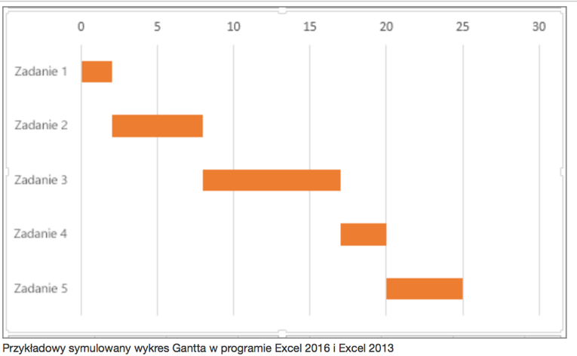
DOSKONALENIE TRENERÓW WSPOMAGANIA OŚWIATY POWR.02.10.00-00-7015/17
Diagram Gantta
Przedstawianie danych na wykresie Gantta w programie Excel

Slide 13
DOSKONALENIE TRENERÓW WSPOMAGANIA OŚWIATY POWR.02.10.00-00-7015/17
NARZĘDZIA DO DIAGNOZOWANIA POTRZEB

Slide 14
DOSKONALENIE TRENERÓW WSPOMAGANIA OŚWIATY POWR.02.10.00-00-7015/17
STRUKTURA WARSZTATU
DIAGNOSTYCZNO - ROZWOJOWEGO

Slide 15
DOSKONALENIE TRENERÓW WSPOMAGANIA OŚWIATY POWR.02.10.00-00-7015/17
Kryteria wyboru ekspertów
Jakie doświadczenie powinien posiadać ekspert?
Jakimi cechami powinien się charakteryzować ekspert?
Z jakich dziedzin powinien posiadać wiedzę ekspercką?
Co powinien wiedzieć ekspert przed przeprowadzeniem szkolenia
w placówce?

Slide 16
DOSKONALENIE TRENERÓW WSPOMAGANIA OŚWIATY POWR.02.10.00-00-7015/17
NARZĘDZIA DO PODSUMOWANIA
I OCENY PROCESU WSPOMAGANIA

Slide 17
DOSKONALENIE TRENERÓW WSPOMAGANIA OŚWIATY POWR.02.10.00-00-7015/17
Zmiana jest dla mnie ...

Slide 18
DOSKONALENIE TRENERÓW WSPOMAGANIA OŚWIATY POWR.02.10.00-00-7015/17
Reakcja na zmianę
ćwiczenie

Slide 19
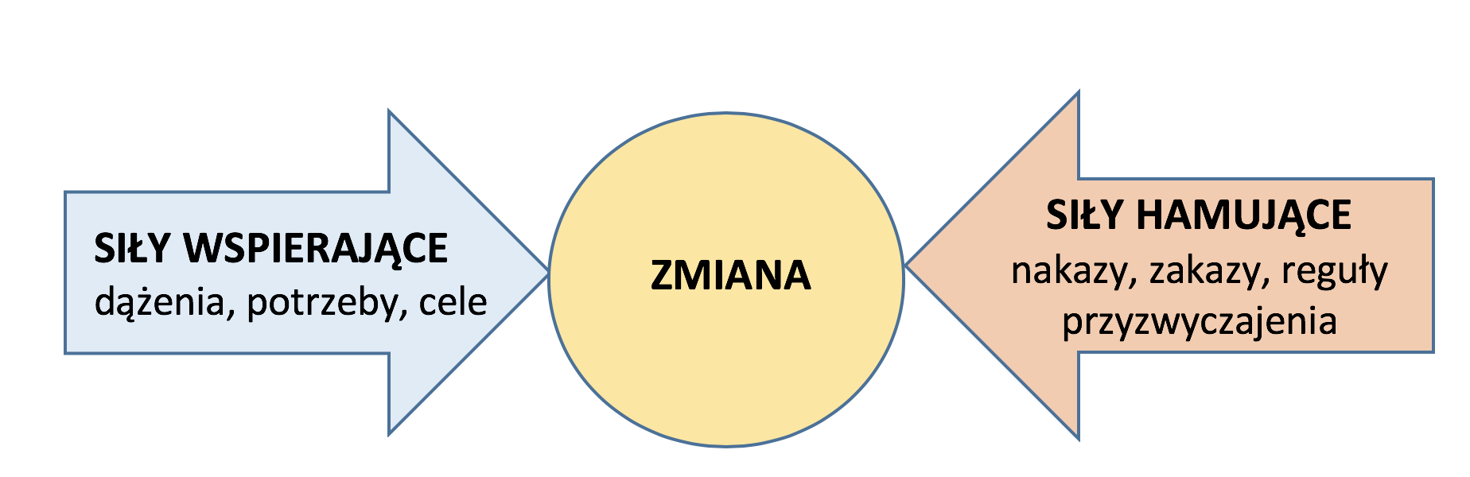
DOSKONALENIE TRENERÓW WSPOMAGANIA OŚWIATY POWR.02.10.00-00-7015/17
Pojęcie zmiany

Slide 20
DOSKONALENIE TRENERÓW WSPOMAGANIA OŚWIATY POWR.02.10.00-00-7015/17
Wybrane sposoby radzenia sobie z reakcją na zmianę
Reakcja na zmianę | Źródła tej reakcji | Przykładowe sposoby radzenia sobie z reakcją na zmianę

Slide 21
DOSKONALENIE TRENERÓW WSPOMAGANIA OŚWIATY POWR.02.10.00-00-7015/17
Zadania osoby wspomagającej pracę szkoły
Metody pracy w sieci współpracy i samokształcenia

Slide 22
MODUŁ IX
DOSKONALENIE TRENERÓW WSPOMAGANIA OŚWIATY POWR.02.10.00-00-7015/17
Planowanie rozwoju zawodowego uczestników szkolenia
w zakresie wspomagania szkół

Slide 23
DOSKONALENIE TRENERÓW WSPOMAGANIA OŚWIATY POWR.02.10.00-00-7015/17
Kompetencje osoby
wspomagającej szkołę
Potencjał - Co mi pomaga być osobą
wspomagającą szkołę?
Obawy - Co mi utrudnia bycie osobą
wspomagającą szkołę?
Cel - Co chcę osiągnąć dzięki temu, że będę (jestem) osobą wspomagającą szkołę?

Slide 24
DOSKONALENIE TRENERÓW WSPOMAGANIA OŚWIATY POWR.02.10.00-00-7015/17
ANALIZA SWOT
S
W
Mocne strony
Słabe strony
O
T
Szanse
Zagrożenia

Slide 25
DOSKONALENIE TRENERÓW WSPOMAGANIA OŚWIATY POWR.02.10.00-00-7015/17
Jakie zasoby zewnętrzne mogą być pomocne
dla osób wspomagających szkołę?

Slide 26
DOSKONALENIE TRENERÓW WSPOMAGANIA OŚWIATY POWR.02.10.00-00-7015/17
Podsumowanie szkolenia
Jaką posiadam
wiedzę?
Jakie emocje
mi towarzyszą?
Co potrafię
zrobić?

